Slide 1
La liquidation-partage d’une succession
Aspects pratiques
Maître Didier DE DECKER et Maître Marine VALISSANT

Slide 2
La liquidation-partage d’une succession
- Etapes empruntées par un dossier classique -
Etape n°1 : la consultation
Etape n°2 : l’acte introductif d’instance
Etape n°3 : l’audience introduction
Etape n°4/1 : la phase notariale – liquidation-partage
Etape n°4/2 : phase judiciaire – contestations préalables

Slide 3
La liquidation-partage d’une succession
- Etapes empruntées par un dossier classique -
Etape n°1 : la consultation
Etape n°2 : l’acte introductif d’instance
Etape n°3 : l’audience introduction
Etape n°4/1 : la phase notariale – liquidation-partage
Etape n°4/2 : phase judiciaire – contestations préalables

Slide 4
Etape n°1 : la consultation
Quels sont les points à aborder/les questions à poser dans le cadre d’une consultation en matière successorale ?
Arbre généalogique ;
DIP ;
Date du décès ;
Lieu du dernier domicile du défunt ;
Dispositions de dernières volontés ;
Donation(s) ;
Gestion des avoirs du défunt par une partie ;
Notaire à éviter/à demander.

Slide 5
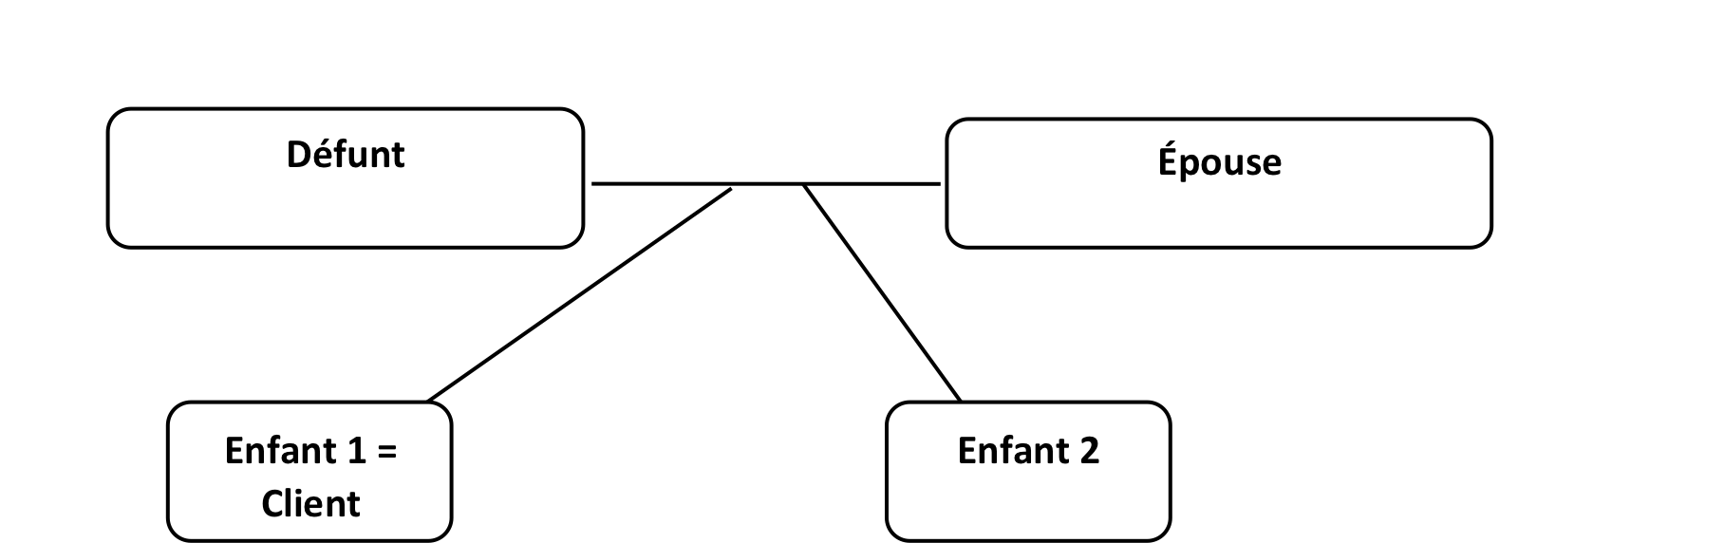
Etape n°1 : la consultation
1. Arbre généalogique
→ Identifier le défunt, le client et les éventuels autres héritiers.

Slide 6

Etape n°1 : la consultation
2. DIP
Cfr. tableau repris en annexe 8.
Règlement (UE) du 4 juillet 2012, n°650/2012.

Slide 7
Etape n°1 : la consultation
3. Date du décès
Réforme significative du droit des successions → Loi du 31 juillet 2017 modifiant le Code civil en ce qui concerne les successions et les libéralités et modifiant diverses autres dispositions en cette matière.
La date du décès = très importante car c’est elle qui va déterminer si ce sont les anciennes ou les nouvelles règles qui vont régir la succession.

Slide 8
Etape n°1 : la consultation
3. Date du décès
La date à retenir = le 1e septembre 2018
Si le décès est survenu avant le 1e septembre 2018 → la succession sera régie par les anciennes règles.
Si le décès est survenu le 1e septembre 2018 ou après cette date → la succession sera régie par les nouvelles règles.

Slide 9
Etape n°1 : la consultation
3. Date du décès
1e septembre 2018
Décès avant le 1e septembre 2018 = anciennes règles
Décès à partir du 1e septembre 2018 = nouvelles règles

Slide 10
Etape n°1 : la consultation
3. Date du décès
! Attention aux petites subtilités du droit transitoire !
Pour plus d’informations sur les dispositions transitoires :
Article 66 de la loi du 31 juillet 2017 ;
Ouvrage de référence : L. ROUSSEAU, Les dispositions transitoires et la planification, in La réforme du droit des successions, Acte du XVe colloque de l’Association « Famille & Droit », Liège 20 avril 2018, Bruxelles, Larcier, 2018, pp. 479 à 528.

Slide 11
Etape n°1 : la consultation
4. Lieu du dernier domicile du défunt
Compétence territoriale → Tribunal du lieu de l’ouverture de la succession (art. 627, 3° C. jud.) = le lieu du dernier domicile du défunt (art. 110 C. civ).

Slide 12
Etape n°1 : la consultation
5. Dispositions de dernières volontés
Dispositions de dernières volontés = testament.
Testament = un acte solennel par lequel le testateur est présumé exprimer ses dernières volontés et dispose de tout ou partie de ses biens pour le temps où il n’existera plus.
Acte pour cause de mort

Slide 13
Etape n°1 : la consultation
5. Dispositions de dernières volontés
Existe-t-il des dispositions de dernières volontés ?
NON
OUI
INCERTITUDES

Slide 14
Etape n°1 : la consultation
5. Dispositions de dernières volontés
NON : succession ab intestat (= sans testament)
Le patrimoine successoral = transmis selon la dévolution légale.
C’est la loi qui détermine la manière dont la succession va être répartie entre les héritiers.

Slide 15
Etape n°1 : la consultation
5. Dispositions de dernières volontés
OUI : succession testamentaire
La dévolution se fera selon les dernières volontés du testateur.
Attention : OK pour autant que les dispositions testamentaires ne portent pas atteinte à la réserve des héritiers réservataires.
La « réserve » = partie du patrimoine du défunt qui revient, dans tous les cas, aux héritiers dits réservataires.
La « réserve » = partie intouchable de la succession.
La « quotité disponible » (QD) = partie du patrimoine du défunt dont il peut disposer librement.

Slide 16


Etape n°1 : la consultation
5. Dispositions de dernières volontés
Réserve QD

Slide 17
Etape n°1 : la consultation
5. Dispositions de dernières volontés
Si le défunt a laissé un testament → vérifier si valable
Pour être valable → TOUT testament doit :
Etre écrit (instrumentum) → testament oral= pas valable (ex : DVD, enregistrement, etc.) ;
Emaner d’une personne → testament conjoint = pas valable (ex : un testament pour un couple) ;
Emaner d’une personne saine d'esprit → testament redigé par une personne atteinte Alzheimer (nuance) = pas valable (consentement renforcé) (art. 4.136 C. civ.) ;
Emaner d’une personne dont le consentement n’a pas été vicié → testament dicté sous la menace = pas valable;
Emaner d’une personne capable (art. 4.135 C. civ.) → testament rédigé par personne incapable qui n’a pas reçu l’autorisation par JP = pas valable ;
Porter sur un objet déterminé ou déterminable, possible et licite ;
Reposer sur une cause.

Slide 18
Etape n°1 : la consultation
5. Dispositions de dernières volontés
3 types de testaments :
Testament olographe :
= Celui que l’on fait soi-même. Il doit être écrit en entier, daté et signé de la main du testateur. Il est gratuit.
Testament authentique :
= Celui que l’on fait chez le notaire (en présence de deux témoins, ou reçu par deux notaires). Il est payant et est conservé par le notaire et inscrit au CRT (Registre central des testaments).
Testament international :
= Celui qui est conseillé quand il y a un élément d’extranéité (soit dans le chef du testateur ou des héritiers soit parmi les biens). Il est remis par le testateur à un notaire en présence de deux témoins. Le testament est signé par le testateur, le notaire et les deux témoins. Il est joint à une attestation rédigée par le notaire qui veillera à sa conservation.

Slide 19
Etape n°1 : la consultation
5. Dispositions de dernières volontés
Contestation quant à la validité du testament = contestation préalable.
Possibilité de soumettre la contestation préalable au Tribunal → viser la difficulté dans acte introductif d’instance (art. 1209, §1e du C. jud.).

Slide 20
Etape n°1 : la consultation
5. Dispositions de dernières volontés
INCERTITUDES : CRT (annexes 1 et 2)
Envoyer formulaire au Registre central des dispositions de dernières volontés ( Rue de la montagne 30-34 - 1000 Bruxelles - crt@fednot.be).

Slide 21
Etape n°1 : la consultation
6. Donation(s)
Donation = « un contrat par lequel une personne dispose actuellement et irrévocablement d’un bien ou d’un droit patrimonial, sans contrepartie (ou, en tout cas, sans contrepartie jugée équivalente), en faveur d’une autre personne qui l’accepte, les parties agissant dans l’intention réciproque la première de gratifier et la seconde d’être gratifiée. ».
Acte entre vifs

Slide 22
Etape n°1 : la consultation
6. Donation(s)
Des donations ont-elles été consenties par le défunt ?
NON
OUI
INCERTITUDES

Slide 23
Etape n°1 : la consultation
6. Donation(s)
NON : question suivante.

Slide 24
Etape n°1 : la consultation
6. Donation(s)
OUI : vérifier leur validité.
Pour être valable, toute donation doit :
Avoir été consentie par une personne saine d'esprit (art. 4.136 C. civ.) ;
Avoir été consentie par une personne dont le consentement n’a pas été vicié ;
Avoir été consentie par une personne capable (art. 4.135 C. civ.)
Porter sur un objet déterminé ou déterminable, possible et licite ;
Reposer sur une cause.

Slide 25
Etape n°1 : la consultation
6. Donation(s)
Il existe plusieurs types de donations :
Donation directe (le principe) :
  Donation qui exprime directement et ouvertement la volonté de donner du donateur.
  Elle doit être constatée par un acte solennel dont les formalités principales sont :
  Constatation de la donation dans un acte notarié ;
  Constatation de l’acceptation expresse du donataire ;
  Signification de l’acceptation, si la donation est constatée dans un acte distinct de l’acte de donation.
  [ ! ] S’il s’agit d’effets mobiliers → état estimatif de ceux-ci doit être dressé et annexé à l’acte de donation.
  → Si non-respect de ces formes : nullité absolue de la donation.

Slide 26
Etape n°1 : la consultation
6. Donation(s)
Donation manuelle (exception) :
  Donation d’un meuble corporel ou d’un meuble incorporel dans laquelle le droit s’incorpore au titre, qui se réalise « de la main à la main ».
  C’est un contrat réel qui ne se forme que par la remise de la chose.
  Sa consécration dans un écrit n’est pas obligatoire.
  Ex : donation d’un vase de la main à la main.

Slide 27
Etape n°1 : la consultation
6. Donation(s)
Donation déguisée (exception) :
  Donation que les parties déguisent sous l’apparence d’un acte à titre onéreux.
  Il faut une simulation : l’acte onéreux apparent doit cacher une donation ([ ! ] aux règles relatives à la simulation).
  Ex : vente d’un vase où le vendeur n'a pas reçu effectivement le prix mais a quand même donné quittance à l’acquéreur.

Slide 28
Etape n°1 : la consultation
6. Donation(s)
Donation indirecte (exception) :
  Donation réalisée par l’intermédiaire d’un acte neutre (n’énonçant pas sa cause).
  Cet acte, par sa nature, peut aussi bien être un acte à titre onéreux qu’un acte à titre gratuit.
  L’acte qui sert de support à la donation doit respecter les conditions de forme qui lui sont propres + les conditions de fond d’une donation mais pas les conditions de forme de celle-ci.
  Ex : virement bancaire sans communication.

Slide 29
Etape n°1 : la consultation
6. Donation(s)
Contestation quant à la validité d’une donation = contestation préalable.
Possibilité de soumettre la contestation préalable au Tribunal → viser la difficulté dans acte introductif d’instance (art. 1209, §1e du C. jud.).

Slide 30
Etape n°1 : la consultation
6. Donation(s)
INCERTITUDES :
(cfr. Aspect procédural – L’inventaire).

Slide 31
Etape n°1 : la consultation
7. Gestion des avoirs du défunt par une partie
Est-ce que quelqu’un a géré les avoirs du défunt (cartes bancaires, procuration, etc.) ?
NON
OUI
INCERTITUDES

Slide 32
Etape n°1 : la consultation
7. Gestion des avoirs du défunt par une partie
NON : question suivante.

Slide 33
Etape n°1 : la consultation
7. Gestion des avoirs du défunt par une partie
OUI : contrat de mandat - Reddition de compte.
L’article 1993 du Code civil dispose que : « Tout mandataire est tenu de rendre compte de sa gestion, et de faire raison au mandant de tout ce qu’il a reçu en vertu de sa procuration, quand même ce qu’il aurait reçu n’eût point été dû au mandant ».

Slide 34
Etape n°1 : la consultation
7. Gestion des avoirs du défunt par une partie
Avoir procuration sur les comptes d’une personne ou disposer de sa carte bancaire + de son code secret = être mandataire de cette personne.
Dans ce cas, le mandataire doit :
  rendre compte, pièces justificatives à l’appui, de toutes les opérations accomplies au cours du mandat (nuance – TF Charleroi – que les opérations dont il est démontré qu’elles ont été réalisées par le mandataire) ;
  restituer les montants perçus dans le cadre de l’accomplissement du mandat n’ayant pas été utilisés dans l’intérêt du mandant (à majorer des intérêts) (nuance – CA Mons) .

Slide 35
Etape n°1 : la consultation
7. Gestion des avoirs du défunt par une partie
Contestation quant à l’existence du contrat de mandat et de la reddition de compte = contestation préalable.
Possibilité de soumettre la contestation préalable au Tribunal → viser la difficulté dans acte introductif d’instance (art. 1209, §1e du C. jud.).

Slide 36
Etape n°1 : la consultation
7. Gestion des avoirs du défunt par une partie
INCERTITUDES :
(cfr. Aspect procédural – L’inventaire).

Slide 37
Etape n°1 : la consultation
8. Notaire à éviter/à demander
Est-ce qu’un notaire a déjà connu du dossier ?
Est-ce qu’un notaire est à éviter ?
Est-ce qu’un notaire est à demander ?
  Attention, en cas de désaccord, le Tribunal ne pourra pas le désigner.

Slide 38
La liquidation-partage d’une succession
- Etapes empruntées par un dossier classique -
Etape n°1 : la consultation
Etape n°2 : l’acte introductif d’instance
Etape n°3 : l’audience introduction
Etape n°4/1 : la phase notariale – liquidation-partage
Etape n°4/2 : phase judiciaire – contestations préalables

Slide 39
Etape n°2 : l’acte introductif d’instance
Comment ?
Qui ?
Où ?
Quoi ?
Autres.

Slide 40
Etape n°2 : l’acte introductif d’instance
Comment ?
Par citation (art. 700 C. jud.) ;
Par requête conjointe (art. 706 C. jud.)

Slide 41
Etape n°2 : l’acte introductif d’instance
Qui ?
Les autres héritiers

Slide 42
Etape n°2 : l’acte introductif d’instance
Où ?
Compétence matérielle : le Tribunal de la Famille (art. 572bis, 9° (demandes relatives aux successions) et 10° (demandes en partage)) C. jud).
Compétence territoriale : le Tribunal de la Famille du lieu de l’ouverture de la succession (art. 627, 3° C. jud.) = le lieu du dernier domicile du défunt (art. 110 C. civ).

Slide 43
Etape n°2 : l’acte introductif d’instance
Quoi ?
Demandes « classiques » relatives à la liquidation-partage de la succession (annexe 3)
  La liquidation-partage - du régime matrimonial ayant éventuellement existé entre des époux et - de la succession du défunt.
  La désignation d’un notaire pour établir les comptes et actes de liquidation et de partage, en ce compris les inventaires et plus généralement dresser et accomplir tous actes ou missions permettant de faire la liquidation et le partage de la succession.

Slide 44
Etape n°2 : l’acte introductif d’instance
Quoi ?
Particularité : cas de l’héritier réservataire exhérédé
Depuis la réforme : réduction = en valeur (art. 4.150 C. civ) ;
Conséquences :
  Héritier réservataire exhérédé (HRE) = n’est plus héritier légal de la succession ;
    → Ne doit pas être mentionné dans l’attestation d’hérédité.
  HRE= dispose uniquement d’une créance de réduction, c’est-à-dire un droit personnel à être indemnisé en valeur, à hauteur de sa part réservataire ;
  HRE = n’entre pas en indivision successorale.
  👉 Il a un droit de créancier, pas un droit de copropriétaire.

Slide 45
Etape n°2 : l’acte introductif d’instance
Quoi ?
Particularité : cas de l’héritier réservataire exhérédé (attention modification avec la loi du 18 juin 2025)
  Puisque plus d’indivision, HRE ne peut plus agir sur pied art. 815 CC (ancien) et 1207 CJ.
  HRE doit agir sur base art. 4.150 et s. CC.
  HRE doit lui-même calculer l’étendue de sa réserve et donc de sa créance.
    S’il connait étendue patrimoine successoral : OK – TF compétent et pas de renvoi chez le notaire ;
    MAIS quid s’il ne connait pas l’étendue du patrimoine successoral ?
→ Demander la désignation d’un Notaire en qualité d’expert (art. 962 CJ) qui aura pour mission de :
      Dresser les comptes de liquidation de la créance de réduction à laquelle HRE pourrait avoir droit en vertu des art. 4.145 et suivants du nouveau C.C. dans la succession de X en sa qualité d’HR ;
      Répondre à toutes les réquisitions utiles des parties ;
      Tenter de concilier les parties ;
      A défaut d’y parvenir, dresser de ses opérations et constations un rapport motivé.
      « Flou artistique »

Slide 46
Etape n°2 : l’acte introductif d’instance
Quoi ?
Correction du législateur : loi du 18 juin 2025 entrée en vigueur le 7 juillet 2025.
Nouvel article 1207 CJ : autorise la désignation d’un notaire liquidateur même s’il n’y a pas d’indivision.
Attention : la loi n’a pas d’effet rétroactif.

Slide 47
Etape n°2 : l’acte introductif d’instance
Quoi ?
Demandes relatives aux éventuelles contestations préalables (art. 1209, §1e du C. jud.) (annexes 4 et 5)
  Base légale :
    L’article 1209, §1e du Code judiciaire : « Le tribunal statue sur toutes les contestations dont il est saisi, sauf à en remettre la solution jusqu'au jugement d'homologation, et donne acte aux parties de leurs accords éventuels. »

Slide 48
Etape n°2 : l’acte introductif d’instance
Quoi ?
Demandes relatives aux éventuelles contestations préalables (art. 1209, §1e du C. jud.)
  Définition et exemples :
    Les contestations dont question dans l’article s’entendent des contestations qui, à défaut d’être tranchées d’emblée, risquent de resurgir par le biais d’un PVI.
    Il s’agit de « toute question juridique dont la réponse déterminera l’étendue des droits respectifs des copartageants, ou encore qui touche aux bases essentielles de la liquidation et du partage du régime matrimonial ou de la succession. ».
    Ex : validité d’un testament, validité d’une donation, reddition de comptes, etc. (cfr. annexe 6).

Slide 49
Etape n°2 : l’acte introductif d’instance
Quoi ?
Demandes relatives aux éventuelles contestations préalables (art. 1209, §1e du C. jud.)
  Moment de la saisine du Tribunal :
    A l’entame de la procédure.
    Dans l’acte introductif d’instance ou par voies de conclusions déposées avant l’audience d’introduction (annexe 5).

Slide 50
Etape n°2 : l’acte introductif d’instance
Quoi ?
Demandes relatives aux éventuelles contestations préalables (art. 1209, §1e du C. jud.)
  Pouvoir d’appréciation du Tribunal :
    Il appartient au Juge de décider si la contestation préalable qui lui est soumise risque de bloquer par la suite le cours des opérations et de contraindre le notaire à déposer un PVDD.
    Si c’est le cas → Tribunal tranche la contestation.
    Si ce n’est pas le cas → Tribunal ne tranche pas la contestation et envoie tout le dossier au notaire.

Slide 51
Etape n°2 : l’acte introductif d’instance
Quoi ?
Demandes relatives aux éventuelles contestations préalables (art. 1209, §1e du C. jud.)
  Remarque importante :
    Une contestation préalable ne doit pas automatiquement et nécessairement être soumise au Tribunal, elle peut l’être.
    C’est une possibilité qui doit être réfléchie au cas par cas.

Slide 52
Etape n°2 : l’acte introductif d’instance
5. Autres
Viser les débats succins (art. 735 C. jud).
Les dépens :
  Si la demande contient une demande en liquidation-partage classique : toutes les parties « succombent » :
    Demander dépens « à charge de la masse » ;
    Droits de mise au rôle « par parts viriles » ;
  S’il s’agit uniquement de demandes à l’égard desquelles une partie peut succomber :
    Demander condamnation de la partie adverse aux dépens ;
  ( ! ) En principe, au stade de la désignation d’un notaire liquidateur, les dépens ne seront pas liquidés car Tribunal n’aura pas vidé sa saisine.

Slide 53
La liquidation-partage d’une succession
- Etapes empruntées par un dossier classique -
Etape n°1 : la consultation
Etape n°2 : l’acte introductif d’instance
Etape n°3 : l’audience introduction
Etape n°4/1 : la phase notariale – liquidation-partage
Etape n°4/2 : phase judiciaire – contestations préalables

Slide 54
Etape n°3 : l’audience d’introduction
Demandes « classiques » relatives à la liquidation-partage de la succession (annexe 7).
Cas particulier de l’héritier réservataire exhérédé
Demandes relatives aux éventuelles contestations préalables (art. 1209, §1e du C. jud.) (annexe 8).

Slide 55
Etape n°3 : l’audience d’introduction
Demandes « classiques » relatives à la liquidation-partage de la succession
Art. 735 C. jud. → Demandes classiques (liquidation-partage succession + désignation notaire) peuvent être prises dès l’audience d’introduction.

Slide 56
Etape n°3 : l’audience d’introduction
Demandes « classiques » relatives à la liquidation-partage de la succession
Liquidation succession = indivision à liquider.
Indivision = « état dans lequel se trouvent deux ou plusieurs personnes auxquelles un bien ou une masse de biens appartiennent en commun pour des parts égales ou inégales, par suite d’une succession ou d’un legs qui leur est échu, d’une société dont elles sont membres, d’une communauté établie entre elles par contrat de mariage, d’une donation qu’elles ont reçue ou d’une acquisition par vente ou échange qu’elles ont faite en commun. ».

Slide 57
Etape n°3 : l’audience d’introduction
Demandes « classiques » relatives à la liquidation-partage de la succession
Pour qu’il y ait indivision, il faut que les co-indivisaires soient titulaires de droits de même nature sur la ou les mêmes choses et que ce droit ne soit pas essentiellement divisible (ex : somme d’argent).
  Exemples :
  PP et PP = ok ;
  USU et USU = ok ;
  NP et NP = ok ;
  PP et USU = ok ;
  PP et NP = ok ;
  USU et NP = pas ok.

Slide 58
Etape n°3 : l’audience d’introduction
Demandes « classiques » relatives à la liquidation-partage de la succession
Art. 4.66 C. civ : « Nul ne peut être contraint à demeurer dans l'indivision »
Succession = indivision forcée → presque automatiquement : audience d’intro → liquidation partage ordonnée et notaire désigné.
( ! ) Remarque : Indivision volontaire.
  Art. 4.66 C. civ. ne s’applique pas aux indivisions volontaires.
  L’indivision volontaire implique la naissance de relations contractuelles entre les indivisaires volontaires → soumise au droit commun des contrats.
  Ex : convention d’indivision assortissant une donation : « Les acquéreurs au présent acte déclarent expressément que leur commune volonté est de ne sortir d’indivision pour la plus longue durée permise par la loi (actuellement cinq ans). ».
  Dans ce cas → possibles discussions → calendrier.

Slide 59
Etape n°3 : l’audience d’introduction
Cas particulier de l’HRE
Du 1e septembre 2018 au 7 juillet 2025 :
« Flou artistique » : Désignation notaire-expert (Charleroi notamment)/ Calendrier.
A partir de la loi du 18 juin 2025 (entrée en vigueur le 7 juillet 2025):
Nouvel article 1207 du CJ : un notaire liquidateur peut être désigné même s’il n’existe pas d’indivision.

Slide 60
Etape n°3 : l’audience d’introduction
Demandes relatives aux éventuelles contestations préalables (art. 1209, §1e du C. jud.)
Calendrier.

Slide 61
La liquidation-partage d’une succession
- Etapes empruntées par un dossier classique -
Etape n°1 : la consultation
Etape n°2 : l’acte introductif d’instance
Etape n°3 : l’audience introduction
Etape n°4/1 : la phase notariale – liquidation-partage
Etape n°4/2 : phase judiciaire – contestations préalables

Slide 62
Etape n°4/1 : la phase notariale - liquidation-partage
But = déterminer « qui a droit à quoi ».
  Dévolution légale ;
  Dévolution testamentaire ;
  Héritiers réservataires ;
  Vérification du respect de l’intégrité de la réserve.

Slide 63
Etape n°4/1 : la phase notariale - liquidation-partage
1. Déterminer « Qui a droit à quoi »
Qui ?
  Les héritiers.
Qu’est ce qu’un héritier ?
  Toute personne qui dispose d'un droit dans une succession, qui est appelée à recueillir une part de la succession du défunt.
Une personne tient sa qualité d’héritier :
  Soit de la loi = héritiers légaux (ex : enfants, conjoint survivant (CS), etc.);
  = Dévolution légale.
  Soit de la volonté du défunt (par testament) (ex: cohabitant de fait, Gaia, etc.) ;
  = Dévolution testamentaire.
A droit à quoi ?
  Soit ce que la loi prévoit = dévolution légale.
  Soit ce que le défunt souhaite = dévolution testamentaire.

Slide 64
Etape n°4/1 : la phase notariale - liquidation-partage
Dévolution légale
Pas de testament → c’est la loi qui détermine « qui aura droit à quoi ».
5 grandes règles :
  Règle des lignes (4.11 C. civ.) ;
  Règle des ordres (art. 4.10, 4.16, 4.29, 4.26 et 4.27 C. civ.) ;
  Règle des degrés (art. 4.11 C. civ) ;
  Règle de la fente (art. 4.28 et 4.29 C. civ.) ;
  Règle de la substitution (art. 4.13 à 4.14 C. civ.).

Slide 65
Etape n°4/1 : la phase notariale - liquidation-partage
1. Dévolution légale
Règle des lignes
Ligne directe : personnes qui descendent les unes des autres.
  Ligne directe ascendante du défunt : parents, grands-parents, arrière-grands-parents.
  Ligne directe descendante du défunt : enfants, petits-enfants, arrière-petits-enfants.
Ligne collatérale : personnes qui ne descendent pas les unes des autres mais d’un auteur commun (ex : frères, sœurs, cousins, oncles, neveux, etc.).

Slide 66
Etape n°4/1 : la phase notariale - liquidation-partage
1. Dévolution légale
Règle des ordres (art. 4.10, 4.16, 4.29, 4.26 et 4.27 C. civ.)
Règle = présence d’un héritier dans un ordre exclut tous les ordres ultérieurs.
  La succession revient d'abord aux héritiers du 1er ordre. S'il n'en existe pas, la loi prévoit que les biens reviennent aux héritiers du 2ème ordre, et ainsi de suite. Les héritiers du premier ordre excluent ainsi les héritiers du deuxième ordre, qui, à leur tour, excluent les héritiers des ordres suivants.
4 ordres.

Slide 67
Etape n°4/1 : la phase notariale - liquidation-partage
1. Dévolution légale
Règle des ordres (art. 4.10, 4.16, 4.29, 4.26 et 4.27C. civ.)
1e ordre (art. 4.10 C. civ) :
= Tous les descendants du défunt (sans limitation de degré : enfants, petits-enfants, arrière-petits-enfants, etc.).
Dès qu’il existe un descendant, il « élimine » tous les autres héritiers (sauf : CS et CLS).

Slide 68
Etape n°4/1 : la phase notariale - liquidation-partage
1. Dévolution légale
Règle des ordres (art. 4.10, 4.16, 4.29, 4.26 et 4.27C. civ.)
1e ordre (art. 4.10 C. civ) :
Défunt*
Enfant
1e ordre

Slide 69
Etape n°4/1 : la phase notariale - liquidation-partage
1. Dévolution légale
Règle des ordres (art. 4.10, 4.16, 4.29, 4.26 et 4.27 C. civ.)
2e ordre (4.10 C. civ.) :
= Les ascendants privilégiés (père et mère).
= Les collatéraux privilégiés (frères et sœurs).
3 types de collatéraux privilégiés :
Germains = même père et même mère ;
Utérins = même mère mais pas même père ;
Consanguins = même père mais pas même mère.
Attention : si les père et mère sont toujours en vie (=ascendants privilégiés) → ils recueillent chacun ¼ en PP de la succession et ensuite le reste est partagé entre les collatéraux privilégiés (art. 4.26 C. civ.).

Slide 70
Etape n°4/1 : la phase notariale - liquidation-partage
1. Dévolution légale
Règle des ordres (art. 4.10, 4.16, 4.29, 4.26 et 4.27 C. civ.)
3e ordre (art. 4.10 C. civ.) :
= Les ascendants ordinaires (= grands-parents et arrière-grands-parents).

Slide 71
Etape n°4/1 : la phase notariale - liquidation-partage
1. Dévolution légale
Règle des ordres (art. 4.10, 4.16, 4.29, 4.26 et 4.27 C. civ.)
4e ordre (art. 4.10 C. civ.) :
= Les collatéraux ordinaires (cousins, oncles, tantes, etc.).

Slide 72
Etape n°4/1 : la phase notariale - liquidation-partage
1. Dévolution légale
Règle des degrés (art. 4.11 C. civ)
1 degré = 1 génération.
Au-delà du 4e degré → succession considérée comme vacante.

Slide 73
Etape n°4/1 : la phase notariale - liquidation-partage
1. Dévolution légale
Règle des degrés (art. 4.11 C. civ)
1e degré
1e degré → nécessairement en ligne directe = personnes qui descendent les unes des autres (ex : parents et enfants, grands-parents et petits-enfants).
Défunt*
Enfant
Petit-enfant
1e degré
1e degré

Slide 74
Etape n°4/1 : la phase notariale - liquidation-partage
1. Dévolution légale
Règle des degrés (art. 4.11 C. civ)
2e degré
En ligne directe :
Défunt*
Enfant
Petit-enfant
1
2e degré
2

Slide 75
Etape n°4/1 : la phase notariale - liquidation-partage
1. Dévolution légale
Règle des degrés (art. 4.11 C. civ)
2e degré
  En ligne collatérale :
Frère
Mère
Défunt*
1
2

Slide 76
Etape n°4/1 : la phase notariale - liquidation-partage
1. Dévolution légale
Règle des degrés (art. 4.11 C. civ)
3e degré
En ligne directe :
Défunt*
Enfant
Petit-enfant
Arrière-petit-enfant
1
2
3e degré
3

Slide 77
Etape n°4/1 : la phase notariale - liquidation-partage
1. Dévolution légale
Règle des degrés (art. 4.11 C. civ)
3e degré
En ligne collatérale :
Grand-mère
Défunt*
Mère
Tante
2
3
1

Slide 78
Etape n°4/1 : la phase notariale - liquidation-partage
1. Dévolution légale
Règle des degrés (art. 4.11 C. civ)
4e degré
En ligne directe :
Défunt*
Enfant
Petit-enfant
Arrière-petit-enfant
Arrière-arrière-petit-enfant
4e degré

Slide 79
Etape n°4/1 : la phase notariale - liquidation-partage
1. Dévolution légale
Règle des degrés (art. 4.11 C. civ)
4e degré
En ligne collatérale :
Grand-mère
Défunt*
Mère
Tante
Cousine
3
2
4
1

Slide 80
Etape n°4/1 : la phase notariale - liquidation-partage
1. Dévolution légale
Règle de la fente (art. 4.28 et 4.29 C. civ.)
= Correctif à l’application stricte des degrés et des ordres.
= Fiction juridique suivant laquelle les biens d’une personne proviennent pour moitié de sa branche maternelle et pour moitié de sa branche paternelle.
Quand pas de descendant → succession va se diviser en deux parts égales : l’une pour les parents de la branche paternelle et l’autre pour les parents de la branche maternelle.

Slide 81
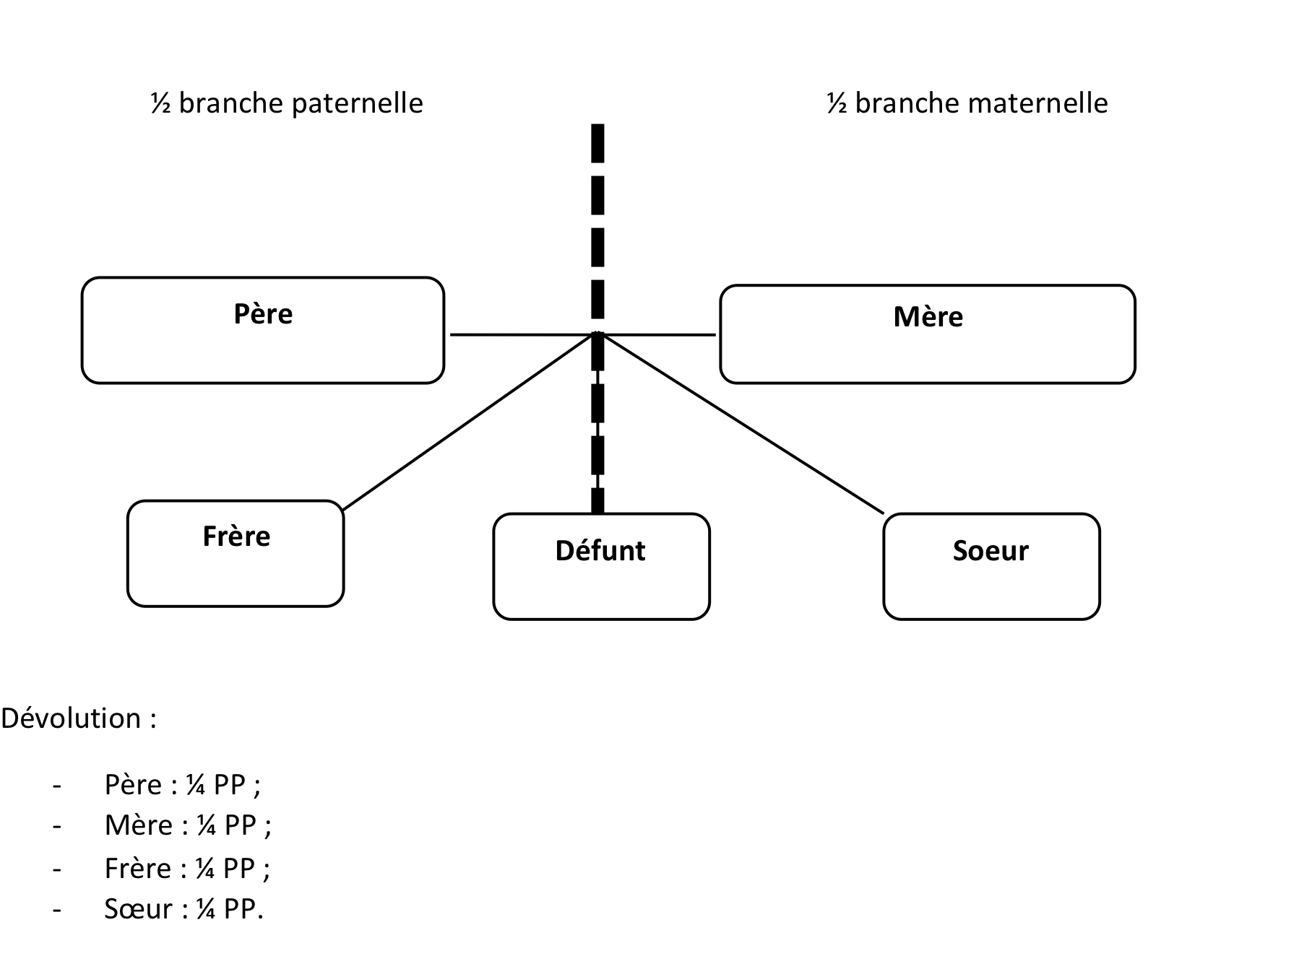
Etape n°4/1 : la phase notariale - liquidation-partage
1. Dévolution légale
Règle de la fente (art. 4.26 C. civ.)
Ex :

Slide 82
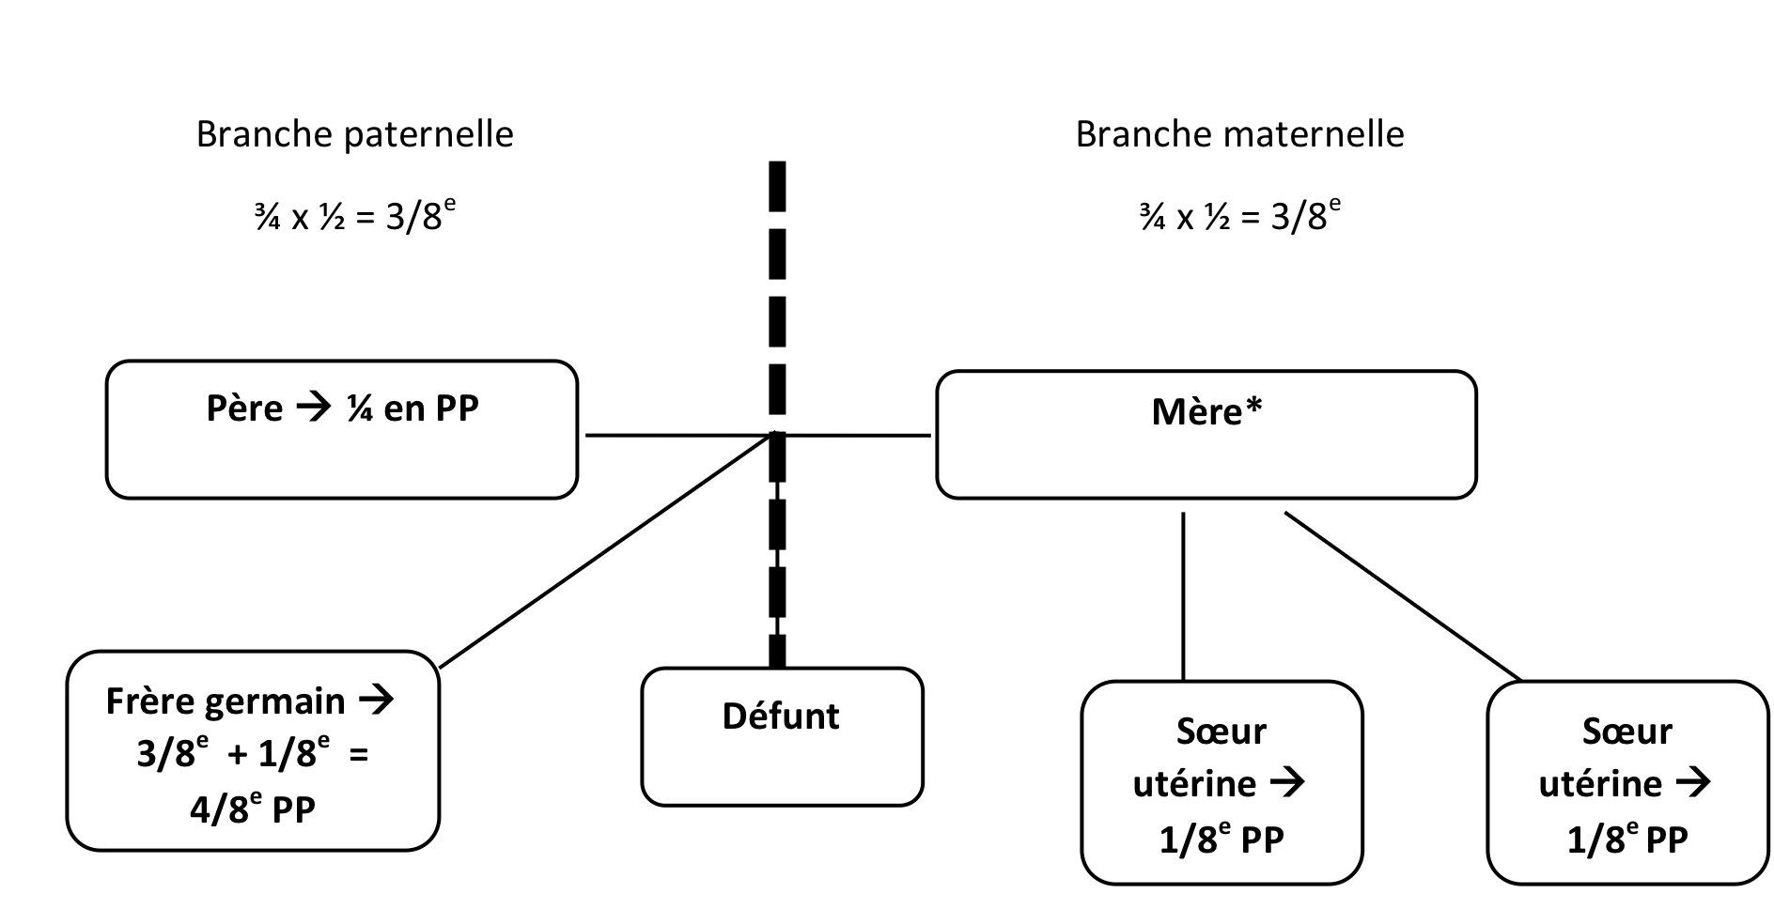
Etape n°4/1 : la phase notariale - liquidation-partage
1. Dévolution légale
Règle de la fente (art. 4.28 et 4.29 C. civ.)
Ex :

Slide 83
Etape n°4/1 : la phase notariale - liquidation-partage
1. Dévolution légale
Règle de la fente (art. 4.28 et 4.29 C. civ.)
Exceptions :
Art. 4.27, al 2 et 3 C. civ. : frères et sœurs dans une seule branche → ils succèdent à la totalité de la succession ;
Art. 4.29, §2 C. civ. : concours entre CS et ascendants.

Slide 84
Etape n°4/1 : la phase notariale - liquidation-partage
1. Dévolution légale
Règle de la substitution (art. 4.13 à 4.14 C. civ.)
= Correctif à l’application stricte des degrés et des ordres.
= La possibilité pour les descendants d'un successible de prendre sa place dans la succession, de « monter » en degré.
Elle a lieu en cas de prédécès, de décès simultané, de renonciation ou d'indignité d'un successible.

Slide 85
Etape n°4/1 : la phase notariale - liquidation-partage
1. Dévolution légale
Substitution successorale
Ex :
Défunt*
Enfant 1
Petit-enfant 1
Petit-enfant 2
Enfant 2*
Petit-enfant 3

Slide 86
Etape n°4/1 : la phase notariale - liquidation-partage
1. Dévolution légale
Substitution successorale = par souche
Ex :
Défunt*
Enfant 1*
Petit-enfant 1
Petit-enfant 2
Enfant 2
Petit-enfant 3

Slide 87
Etape n°4/1 : la phase notariale - liquidation-partage
1. Dévolution légale
Règle de la substitution (art. 4.13 à 4.14 C. civ.)
En ligne descendante : à l’infini ;
En ligne ascendante : jamais car l’ascendant le plus proche va exclure les autres ;
En ligne collatérale : uniquement en faveur des descendants des frères, sœurs, oncles et tantes du défunt.

Slide 88
Etape n°4/1 : la phase notariale - liquidation-partage
1. Dévolution légale
Le conjoint survivant (CS)
CS est en concours aves des héritiers du 1e ordre
  CS recueille USU de toute la succession.
CS en concours avec des héritiers des 2e et 3e ordres
  Si régime de communauté : CS recueille PP du patrimoine commun + USU du patrimoine propre.
  Si autre régime : CS recueille PP des biens indivis + USU des biens « non exclusivement indivis ».
CS en concours avec des héritiers du 4e ordre
  CS recueille toute la succession en PP.

Slide 89
Etape n°4/1 : la phase notariale - liquidation-partage
1. Dévolution légale
Le cohabitant légal survivant (CLS)
USU de l’habitation familiale et des meubles qui la garnissent.
Le cohabitant de fait survivant (CFS)
Rien.

Slide 90
Etape n°4/1 : la phase notariale - liquidation-partage
2. Dévolution testamentaire
Défunt peut décider de ne pas suivre la dévolution légale → rédaction d’un testament.
Libéralités consenties dans testament = legs.
Personnes avantagées par des legs = légataires.

Slide 91
Etape n°4/1 : la phase notariale - liquidation-partage
2. Dévolution testamentaire
3 types de légataires :
  Légataires universels : ils recueillent la totalité de la succession.
    Ex : "Je laisse tous mes biens à Harry ".
    Attention : LU = seul propriétaire succession. Si autre héritier réservataire exhérédé = titulaire créance personnelle.
  Légataires à titre universel : ils recueillent une partie des biens de la succession ou une quote-part de la succession.
    Ex : « Je lègue la moitié/ le tiers/ le quart de la succession ou tous mes biens immeubles/tous mes biens meubles à Hermione».
  Légataires particuliers : ils recueillent un ou plusieurs biens déterminés.
    Ex : "Je laisse mon vif d’or à Harry ».

Slide 92
Etape n°4/1 : la phase notariale - liquidation-partage
2. Dévolution testamentaire
But = respecter testament dans la mesure où il ne porte pas atteinte à la réserve des éventuels héritiers réservataires.

Slide 93

Etape n°4/1 : la phase notariale - liquidation-partage
3. Héritiers réservataires
Héritiers réservataires (HR) = des « super » héritiers
Les HR = des héritiers privilégiés.
Pourquoi ? Leurs droits sont protégés par la loi.
La loi les protège en leur réservant, en tout état de cause, une partie de la succession du défunt et ce dernier n’a rien à dire.
Cette partie de la succession qui leur est réservée s’appelle la réserve. La « réserve » = partie intouchable de la succession.
La « quotité disponible » (QD) = partie du patrimoine du défunt dont il peut disposer librement.

Slide 94
Etape n°1 : la consultation
3. Héritiers réservataires
Réserve QD

Slide 95
Etape n°4/1 : la phase notariale - liquidation-partage
3. Héritiers réservataires
Qui sont les héritiers réservataires ?
Les enfants du défunt (et éventuellement leurs propres descendants → substitution successorale) ;
Le conjoint survivant.

Slide 96
Etape n°4/1 : la phase notariale - liquidation-partage
3. Héritiers réservataires
Quelle est la réserve des HR ?
  Descendants = ½ en PP du patrimoine successoral.
    Ils doivent se partager cette ½ entre eux.

Slide 97
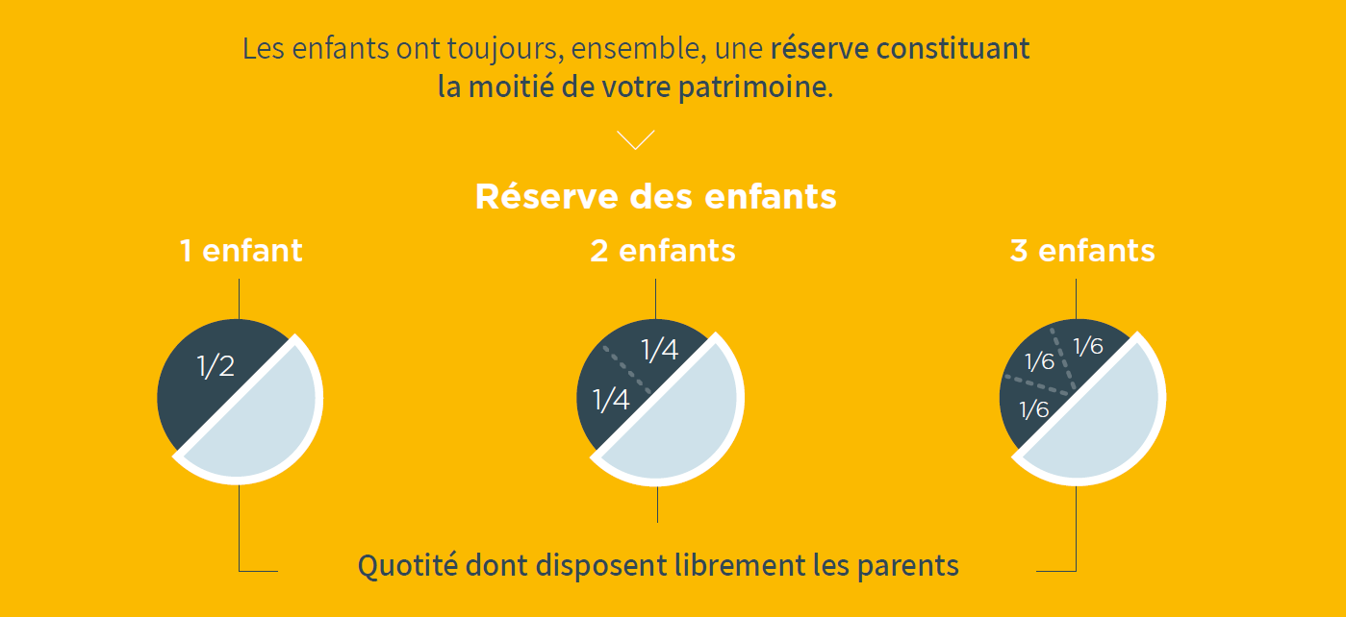
Etape n°4/1 : la phase notariale - liquidation-partage

Slide 98
Etape n°4/1 : la phase notariale - liquidation-partage
3. Héritiers réservataires
Quelle est la réserve des HR ?
  CS : au moins l'usufruit de la 1/2 de la succession (= réserve abstraite) et sa réserve doit comprendre au moins l'usufruit de l'habitation familiale et des meubles qui la garnissent (= réserve concrète).

Slide 99
Etape n°4/1 : la phase notariale - liquidation-partage
3. Héritiers réservataires
Quelle est la réserve du CS ?
  Si USU logement familial et des meubles qui le garnissent < ½ de la succession → La réserve du CS sera : USU logement familial et meubles + USU d’autres biens successoraux (un complément) pour que son USU total soit = à ½ de la succession ;
    Ex :
    Succession : 100.
    Logement familial + meubles : 40.
    → La réserve du CS sera l’USU sur le logement et les meubles (40) + un complément en USU sur les autres biens successoraux (10) = 50 en USU = ½ succession.
  Si USU logement familial et des meubles qui le garnissent > ½ de la succession → La réserve du CS sera : USU logement familial et des meubles.
    Ex :
    Succession : 50.
    Logement familial + meubles : 40.
    →La réserve du CS portera uniquement en USU sur le logement familial et les meubles.

Slide 100
Etape n°4/1 : la phase notariale - liquidation-partage
3. Héritiers réservataires
Pour information :
Quid du cohabitant légal survivant ?
  Protection moyenne : il a droit à l’usufruit de l’habitation familiale et des meubles qui la garnissent MAIS il n’est pas un héritier réservataire de sorte que le défunt peut limiter son droit (ex : USU 5 ans et pas viager) ou le supprimer par testament.
  Droit fragile.
Quid du cohabitant de fait survivant ?
  Aucune protection : la loi ne prévoit rien pour lui et ne le protège pas. Il n’hérite donc de rien (à moins de le prévoir par testament).

Slide 101
Etape n°4/1 : la phase notariale - liquidation-partage
4. Vérification du respect de l’intégrité de la réserve
Si présence d’héritiers réservataires → il faut vérifier si leur réserve n’a pas été grignotée par le défunt (donations ou legs).
Comment vérifie-t-on ? En réalisant la masse dite « 922 » (art. 922 de l’ancien C. civ. – art. 4.153 du nouveau C. civ.).
3 étapes :
  Masse de calcul du disponible (MCD) ;
  Tableau d’imputation des libéralités (TIL) ;
  Masse concrète de partage (MCP).

Slide 102
Etape n°4/1 : la phase notariale - liquidation-partage
4. Vérification du respect de l’intégrité de la réserve
Etape n°1 : MCD
Biens existants
- Dettes
+ Donations
= TOTAL

Slide 103

Etape n°4/1 : la phase notariale - liquidation-partage
4. Vérification du respect de l’intégrité de la réserve
Etape n°1 : MCD
Biens existants = tous les biens du défunt qui existent au jour de son décès.
  Attention : les legs font partie des biens existants.
  Pourquoi ? Car ils sont transmis à cause de mort.
  Ils quittent le patrimoine du défunt 1 seconde après son décès.

Slide 104
Etape n°4/1 : la phase notariale - liquidation-partage
4. Vérification du respect de l’intégrité de la réserve
Etape n°1 : MCD
Dettes = toutes les dettes du défunt au moment de son décès.

Slide 105
Etape n°4/1 : la phase notariale - liquidation-partage
4. Vérification du respect de l’intégrité de la réserve
Etape n°1 : MCD
Donations = toutes les donations qui ont été consenties par le défunt.
  Comment les comptabiliser ?
    Valeur jour donation + indexée en fonction des prix à la consommation (indice de base = mois de la donation/ nouvel indice = mois du décès).

Slide 106
Etape n°4/1 : la phase notariale - liquidation-partage
4. Vérification du respect de l’intégrité de la réserve
Etape n°1 : MCD
Pour les enfants :
  TOTAL/2 = Réserve globale des descendants (RG) ;
  TOTAL/2 = QD.
Pour le conjoint survivant :
  Réserve concrète : USU logement familial + meubles ;
  Réserve abstraite : TOTAL/2 en USU.

Slide 107
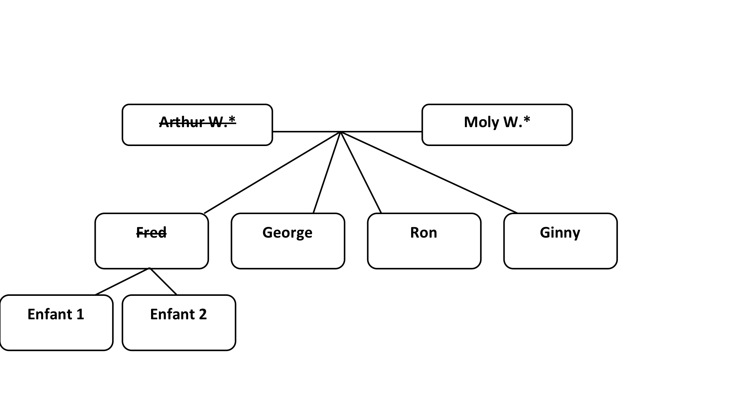
Etape n°4/1 : la phase notariale - liquidation-partage
4. Vérification du respect de l’intégrité de la réserve
Etape n°1 : MCD
Exemple :

Slide 108
Etape n°4/1 : la phase notariale - liquidation-partage
4. Vérification du respect de l’intégrité de la réserve
Etape n°1 : MCD
Exemple :
Moly W., veuve non remariée, décède le 22/02/2022.
A son décès, elle laisse des biens existants de 400.000€ et des dettes de 100.000€.
Elle a dicté un testament authentique dans lequel elle lègue un immeuble et des meubles d’une valeur de 300.000€ à Harry (tiers).
De son vivant, elle a consenti les donations suivantes :
  Le 01/05/2015 : un immeuble d’une valeur de 75.000€ à Fred (enfant);
  Le 01/06/2015 : une œuvre d’art d’une valeur de 75.000€ à George (enfant) ;
  Le 01/05/2016 : une somme d’argent de 75.000€ à Ron (enfant) ;
  Le 01/06/2017 : un immeuble d’une valeur de 100.000€ à Ginny (par préciput et hors part) (enfant);
  Le 01/06/2018 : une somme d’argent de 75.000€ à Ginny (enfant) ;
  Le 01/07/2018 : une cape d’une valeur de 100.000€ à son ami Lupin (tiers).

Slide 109
Etape n°4/1 : la phase notariale - liquidation-partage
4. Vérification du respect de l’intégrité de la réserve
Etape n°1 : MCD
Exemple :
Biens existants : 400.000€
- Dettes : 100.000€
+ Donations* : 500.000€
= 800.000€
QD = ½ de 800.000€ = 400.000€
RG = ½ de 800.000€ = 400.000€.

Slide 110
Etape n°4/1 : la phase notariale - liquidation-partage
Vérification du respect de l’intégrité de la réserve
Etape n°2 : TIL
TIL = gare de triage des libéralités.
Comment impute-t-on les libéralités ?
  RG/QD ;
  Ordre d’imputation des libéralités ;
  Valeur des libéralités.

Slide 111
Etape n°4/1 : la phase notariale - liquidation-partage
4. Vérification du respect de l’intégrité de la réserve
Etape n°2 : TIL
RG (1/2 MCD) | QD (1/2 MCD)

Slide 112
Etape n°4/1 : la phase notariale - liquidation-partage
4. Vérification du respect de l’intégrité de la réserve
Etape n°2 : TIL
RG/QD ?
Chaque libéralité qui aura été consentie par le défunt va devoir être classée soit dans la colonne « Réserve globale (RG) », soit la colonne « Quotité disponible (QD) ».
→ Raisonnement en cascade:
    1e palier : est-ce que la libéralité a été consentie à un héritier réservataire en ligne directe descendante ?
    2e palier : est-ce que la libéralité est rapportable ou pas ?

Slide 113
Etape n°4/1 : la phase notariale - liquidation-partage
4. Vérification du respect de l’intégrité de la réserve
Etape n°2 : TIL
RG/QD ?
1e palier : est-ce que la libéralité a été consentie à un héritier réservataire en ligne directe descendante ?
Non → QD.
Oui → 2e palier : est-ce que la libéralité est rapportable (en avancement d’hoirie) ou pas (préciputaire) ?

Slide 114
Etape n°4/1 : la phase notariale - liquidation-partage
4. Vérification du respect de l’intégrité de la réserve
Etape n°2 : TIL
RG/QD ?
2e palier : est-ce que la libéralité est rapportable ou pas ?
Libéralité rapportable = libéralité qui a été consentie par le défunt en avance sur la part de l’héritier qui est gratifié. C’est un « acompte » sur la part qui lui reviendra dans le cadre de la succession du défunt.
  Elle va réintégrer le pot commun (= être rapportée à la masse de partage) afin de permettre un partage égalitaire de celle-ci entre les héritiers.
  Idée du rapport = défunt est présumé ne pas avoir voulu rompre l’égalité entre ses héritiers et donc s’il leur a consenti des libéralités c’est en avance sur leur part successorale.
  But du rapport = rétablir l’égalité entre les héritiers au moment du décès du défunt.

Slide 115
Etape n°4/1 : la phase notariale - liquidation-partage
4. Vérification du respect de l’intégrité de la réserve
Etape n°2 : TIL
RG/QD ?
2e palier : est-ce que la libéralité est rapportable ou pas ?
Libéralité consentie à un héritier en ligne directe descendante venant à la succession = présumée rapportable (art. 4.83 du Code civil).
Attention : présomption peut être renversée
→ Défunt peut prévoir que la libéralité sera dispensée de rapport. Dispense de rapport peut être prévue dans l’acte de donation ou dans le testament. Elle peut être expresse ou tacite mais elle doit être certaine.
Bilan :
  Si le défunt ne dit rien à l’égard d’une libéralité consentie à un héritier en ligne directe descendante → rapportable.
  Si le défunt prévoit dispense de rapport à l’égard d’une libéralité consentie à un héritier en ligne directe descendante → pas rapportable.

Slide 116
Etape n°4/1 : la phase notariale - liquidation-partage
4. Vérification du respect de l’intégrité de la réserve
Etape n°2 : TIL
RG/QD ?
2e palier : est-ce que la libéralité est rapportable ou pas ?
Libéralité préciputaire = avantage réel consenti par le défunt à son héritier car elle est consentie en plus de la part qu’il devra recevoir dans sa succession. Crée volontairement un déséquilibre entre les héritiers.
Libéralités présumées préciputaires :
  Legs universels et à titre universel ;
  Celles qui sont consenties à tout autre héritier qu’un descendant en ligne directe.

Slide 117


Etape n°4/1 : la phase notariale - liquidation-partage
4. Vérification du respect de l’intégrité de la réserve
Etape n°2 : TIL
RG/QD ?
Libéralité consentie à
Un héritier réservataire en ligne directe descendante
Préciputaire et hors part / LU / LTU
Toute autre personne
QD
Préciputaire
QD
RG
Consentie en avance d'hoirie

Slide 118
Etape n°4/1 : la phase notariale - liquidation-partage
4. Vérification du respect de l’intégrité de la réserve
Etape n°2 : TIL
2. Ordre d’imputation des libéralités
De la plus ancienne à la plus récente.
  Donation = date de la donation.
  Legs = date du décès → toujours imputé en dernier.
But = sécuriser les libéralités les plus anciennes qui ont sûrement déjà été consommées.

Slide 119
Etape n°4/1 : la phase notariale - liquidation-partage
4. Vérification du respect de l’intégrité de la réserve
Etape n°2 : TIL
3. Valeur des libéralités
Les libéralités doivent être reportées dans le tableau à leur valeur au jour de la donation, indexée en fonction des prix à la consommation (indice de base = mois de la donation/ nouvel indice = mois du décès).
Exception : lorsque le donataire n’a pas eu le droit de disposer de la pleine propriété du bien donné dès le jour de la donation il est tenu compte de la valeur du bien donné au jour du décès (si le donataire acquiert le droit d’en disposer au moment du décès) (ex : donation d’un immeuble en NP avec réserve d’USU dans le chef du donateur).

Slide 120
Etape n°4/1 : la phase notariale - liquidation-partage
4. Vérification du respect de l’intégrité de la réserve
Etape n°2 : TIL
Exemple :
Moly W. a consenti les libéralités suivantes :
  Le 01/05/2015 : un immeuble d’une valeur de 75.000€ à Fred (enfant) ;
  Le 01/06/2015 : un œuvre d’art d’une valeur de 75.000€ à George (enfant) ;
  Le 01/05/2016 : une somme d’argent de 75.000€ à Ron (enfant) ;
  Le 01/06/2017 : un immeuble d’une valeur de 100.000€ à Ginny (enfant) (dispense de rapport) ;
  Le 01/06/2018 : une somme d’argent de 75.000€ à Ginny (enfant) ;
  Le 01/07/2018 : une cape d’une valeur de 100.000€ à son ami Lupin (tiers) ;
  Le 22/02/2022 : legs de 300.000€ à Harry (tiers).

Slide 121
Etape n°4/1 : la phase notariale - liquidation-partage
4. Vérification du respect de l’intégrité de la réserve
Etape n°2 : TIL
Exemple :
RG = ½ de 800.000€ = 400.000€ | QD = ½ de 800.000€ = 400.000€
01/05/2015 : 75.000€ à Fred

Slide 122
Etape n°4/1 : la phase notariale - liquidation-partage
4. Vérification du respect de l’intégrité de la réserve
Etape n°2 : TIL
Exemple :
Moly W. a consenti les libéralités suivantes :
  Le 01/05/2015 : un immeuble d’une valeur de 75.000€ à Fred (enfant) ;
  Le 01/06/2015 : un œuvre d’art d’une valeur de 75.000€ à George (enfant) ;
  Le 01/05/2016 : une somme d’argent de 75.000€ à Ron (enfant) ;
  Le 01/06/2017 : un immeuble d’une valeur de 100.000€ à Ginny (enfant) (dispense de rapport) ;
  Le 01/06/2018 : une somme d’argent de 75.000€ à Ginny (enfant) ;
  Le 01/07/2018 : une cape d’une valeur de 100.000€ à son ami Lupin (tiers) ;
  Le 22/02/2022 : legs de 300.000€ à Harry (tiers).

Slide 123
Etape n°4/1 : la phase notariale - liquidation-partage
4. Vérification du respect de l’intégrité de la réserve
Etape n°2 : TIL
Exemple :
RG = ½ de 800.000€ = 400.000€ | QD = ½ de 800.000€ = 400.000€
01/05/2015 : 75.000€ à Fred
01/06/2015 : 75.000€ à George

Slide 124
Etape n°4/1 : la phase notariale - liquidation-partage
4. Vérification du respect de l’intégrité de la réserve
Etape n°2 : TIL
Exemple :
Moly W. a consenti les libéralités suivantes :
  Le 01/05/2015 : un immeuble d’une valeur de 75.000€ à Fred (enfant) ;
  Le 01/06/2015 : un œuvre d’art d’une valeur de 75.000€ à George (enfant) ;
  Le 01/05/2016 : une somme d’argent de 75.000€ à Ron (enfant) ;
  Le 01/06/2017 : un immeuble d’une valeur de 100.000€ à Ginny (enfant) (dispense de rapport) ;
  Le 01/06/2018 : une somme d’argent de 75.000€ à Ginny (enfant) ;
  Le 01/07/2018 : une cape d’une valeur de 100.000€ à son ami Lupin (tiers) ;
  Le 22/02/2022 : legs de 300.000€ à Harry (tiers).

Slide 125
Etape n°4/1 : la phase notariale - liquidation-partage
4. Vérification du respect de l’intégrité de la réserve
Etape n°2 : TIL
Exemple :
RG = ½ de 800.000€ = 400.000€ | QD = ½ de 800.000€ = 400.000€
01/05/2015 : 75.000€ à Fred
01/06/2015 : 75.000€ à George
01/05/2016 : 75.000€ à Ron

Slide 126
Etape n°4/1 : la phase notariale - liquidation-partage
4. Vérification du respect de l’intégrité de la réserve
Etape n°2 : TIL
Exemple :
Moly W. a consenti les libéralités suivantes :
  Le 01/05/2015 : un immeuble d’une valeur de 75.000€ à Fred (enfant) ;
  Le 01/06/2015 : un œuvre d’art d’une valeur de 75.000€ à George (enfant) ;
  Le 01/05/2016 : une somme d’argent de 75.000€ à Ron (enfant) ;
  Le 01/06/2017 : un immeuble d’une valeur de 100.000€ à Ginny (enfant) (dispense de rapport) ;
  Le 01/06/2018 : une somme d’argent de 75.000€ à Ginny (enfant) ;
  Le 01/07/2018 : une cape d’une valeur de 100.000€ à son ami Lupin (tiers) ;
  Le 22/02/2022 : legs de 300.000€ à Harry (tiers).

Slide 127
Etape n°4/1 : la phase notariale - liquidation-partage
4. Vérification du respect de l’intégrité de la réserve
Etape n°2 : TIL
Exemple :
RG = ½ de 800.000€ = 400.000€ | QD = ½ de 800.000€ = 400.000€
01/05/2015 : 75.000€ à Fred | 01/06/2017 : 100.000€ à Ginny
01/06/2015 : 75.000€ à George
01/05/2016 : 75.000€ à Ron

Slide 128
Etape n°4/1 : la phase notariale - liquidation-partage
4. Vérification du respect de l’intégrité de la réserve
Etape n°2 : TIL
Exemple :
Moly W. a consenti les libéralités suivantes :
  Le 01/05/2015 : un immeuble d’une valeur de 75.000€ à Fred (enfant) ;
  Le 01/06/2015 : un œuvre d’art d’une valeur de 75.000€ à George (enfant) ;
  Le 01/05/2016 : une somme d’argent de 75.000€ à Ron (enfant) ;
  Le 01/06/2017 : un immeuble d’une valeur de 100.000€ à Ginny (enfant) (dispense de rapport) ;
  Le 01/06/2018 : une somme d’argent de 75.000€ à Ginny (enfant) ;
  Le 01/07/2018 : une cape d’une valeur de 100.000€ à son ami Lupin (tiers) ;
  Le 22/02/2022 : legs de 300.000€ à Harry (tiers).

Slide 129
Etape n°4/1 : la phase notariale - liquidation-partage
4. Vérification du respect de l’intégrité de la réserve
Etape n°2 : TIL
Exemple :
RG = ½ de 800.000€ = 400.000€ | QD = ½ de 800.000€ = 400.000€
01/05/2015 : 75.000€ à Fred | 01/06/2017 : 100.000€ à Ginny
01/06/2015 : 75.000€ à George
01/05/2016 : 75.000€ à Ron
01/06/2018 : 75.000€ à Ginny

Slide 130
Etape n°4/1 : la phase notariale - liquidation-partage
4. Vérification du respect de l’intégrité de la réserve
Etape n°2 : TIL
Exemple :
Moly W. a consenti les libéralités suivantes :
  Le 01/05/2015 : un immeuble d’une valeur de 75.000€ à Fred (enfant) ;
  Le 01/06/2015 : un œuvre d’art d’une valeur de 75.000€ à George (enfant) ;
  Le 01/05/2016 : une somme d’argent de 75.000€ à Ron (enfant) ;
  Le 01/06/2017 : un immeuble d’une valeur de 100.000€ à Ginny (enfant) (dispense de rapport) ;
  Le 01/06/2018 : une somme d’argent de 75.000€ à Ginny (enfant) ;
  Le 01/07/2018 : une cape d’une valeur de 100.000€ à son ami Lupin (tiers) ;
  Le 22/02/2022 : legs de 300.000€ à Harry (tiers).

Slide 131
Etape n°4/1 : la phase notariale - liquidation-partage
4. Vérification du respect de l’intégrité de la réserve
Etape n°2 : TIL
Exemple :
RG = ½ de 800.000€ = 400.000€ | QD = ½ de 800.000€ = 400.000€
01/05/2015 : 75.000€ à Fred | 01/06/2017 : 100.000€ à Ginny
01/06/2015 : 75.000€ à George | 01/07/2018 : 100.000€ à Lupin
01/05/2016 : 75.000€ à Ron
01/06/2018 : 75.000€ à Ginny

Slide 132
Etape n°4/1 : la phase notariale - liquidation-partage
4. Vérification du respect de l’intégrité de la réserve
Etape n°2 : TIL
Exemple :
Moly W. a consenti les libéralités suivantes :
  Le 01/05/2015 : un immeuble d’une valeur de 75.000€ à Fred (enfant) ;
  Le 01/06/2015 : un œuvre d’art d’une valeur de 75.000€ à George (enfant) ;
  Le 01/05/2016 : une somme d’argent de 75.000€ à Ron (enfant) ;
  Le 01/06/2017 : un immeuble d’une valeur de 100.000€ à Ginny (enfant) (dispense de rapport) ;
  Le 01/06/2018 : une somme d’argent de 75.000€ à Ginny (enfant) ;
  Le 01/07/2018 : une cape d’une valeur de 100.000€ à son ami Lupin (tiers) ;
  Le 22/02/2022 : legs de 300.000€ à Harry (tiers).

Slide 133
Etape n°4/1 : la phase notariale - liquidation-partage
4. Vérification du respect de l’intégrité de la réserve
Etape n°2 : TIL
Exemple :
RG = ½ de 800.000€ = 400.000€ | QD = ½ de 800.000€ = 400.000€
01/05/2015 : 75.000€ à Fred | 01/06/2017 : 100.000€ à Ginny
01/06/2015 : 75.000€ à George | 01/07/2018 : 100.000€ à Lupin
01/05/2016 : 75.000€ à Ron | 22/02/2022 : 300.000€ à Harry
01/06/2018 : 75.000€ à Ginny

Slide 134
Etape n°4/1 : la phase notariale - liquidation-partage
4. Vérification du respect de l’intégrité de la réserve
Etape n°2 : TIL
RG :
  Si pas dépassement → Ok.
  Si dépassement → Le surplus bascule dans la QD et s’y impute.
QD :
  Si pas de dépassement → le défunt n’a pas porté atteinte à la réserve de ses héritiers réservataires.
  Si dépassement de la QD → le défunt a porté atteinte à la réserve = action en réduction.
    Action en réduction = demander que la part grignotée de la réserve par les libéralités (= le produit de réduction) soit restituée aux héritiers réservataires lésés.

Slide 135
Etape n°4/1 : la phase notariale - liquidation-partage
4. Vérification du respect de l’intégrité de la réserve
Etape n°2 : TIL
Exemple :
RG 400.000€ | QD 400.000€
01/05/2015 : 75.000€ à Fred | 01/06/2017 : 100.000€ à Ginny
01/06/2015 : 75.000€ à George | 01/07/2018 : 100.000€ à Lupin
01/05/2016 : 75.000€ à Ron | 22/02/2022 : 300.000€ à Harry
01/06/2018 : 75.000€ à Ginny | TOTAL : 500.000€ → Pas OK
TOTAL 300.000€ → OK | Produit de réduction = 500.000€ - 400.000€ = 100.000€

Slide 136
Etape n°4/1 : la phase notariale - liquidation-partage
4. Vérification du respect de l’intégrité de la réserve
Etape n°2 : TIL
Comment s'effectue la réduction ?
De la libéralité la plus récente à la plus ancienne.
S’il n’y a que des legs réductibles :
  Réduction proportionnelle.
S’il n’y a que des donations réductibles :
  Réduction de la plus récente à la plus ancienne. Si plusieurs donations à la même date → réduction proportionnelle.
S’il y a des legs et des donations :
  D’abord, réduction des legs (les plus fragiles car les plus récents);
  Ensuite, si produit de réduction toujours pas atteint → réduction des donations de la plus récente à la plus ancienne.

Slide 137
Etape n°4/1 : la phase notariale - liquidation-partage
4. Vérification du respect de l’intégrité de la réserve
Etape n°2 : TIL
Exemple :
RG 400.000€
QD 400
Le legs consenti à Harry = le plus récent.
Il sera partiellement exécutable. Il devra être réduit de 100.000€. Il ne pourra donc pas porter sur 300.000€ mais sur 200.000€
RG 400.000€ | QD 400.000€
 | 22/02/2022 : 300.000€ à Harry.
TOTAL 300.000€ → OK | Produit de réduction = 500.000€ - 400.000€ = 100.000€

Slide 138
Etape n°4/1 : la phase notariale - liquidation-partage
4. Vérification du respect de l’intégrité de la réserve
Etape n°2 : TIL
La réduction doit être demandée !
La demande de réduction n’est pas automatique, elle doit être demandée.
Par qui ? Uniquement par les héritiers réservataires puisque c'est leur réserve qui est atteinte.
  Les créanciers du défunt ou les légataires gratifiés ne peuvent pas le faire → pas d’intérêt.

Slide 139
Etape n°4/1 : la phase notariale - liquidation-partage
4. Vérification du respect de l’intégrité de la réserve
Etape n°2 : TIL
Prescription de l’action (4.157 C. civ)
Entre héritiers :
  30 ans à dater de l’ouverture de la succession ;
  au plus tard à la clôture de la liquidation-partage s’ils avaient connaissance de ce que leur réserve était atteinte.
Pour les tiers :
  2 ans à compter de la clôture de la liquidation-partage pour autant que ladite liquidation ait fait apparaître l'atteinte portée à la réserve des héritiers réservataires ou, en toute hypothèse, par 30 ans maximum à compter de l'ouverture de la succession.

Slide 140
Etape n°4/1 : la phase notariale - liquidation-partage
4. Vérification du respect de l’intégrité de la réserve
Etape n°2 : TIL
Modalités de la réduction (art. 4.155 et 4.156 C. civ.)
Principe : réduction de la libéralité en valeur.
Conséquences :
  Héritier réservataire exhérédé = seulement titulaire d’une créance personnelle. Plus d’indivision avec les autres héritiers donc plus de demande de partage possible mais une simple demande en paiement de l’indemnité de réduction.
  Héritier avantagé (LU) = seul propriétaire de l’entièreté de la succession.
Exceptions :
  Libéralité = legs → lorsqu’ils sont caduques en tout ou en partie. Le testament ne sort pas ses effets et le bien reste, en nature, dans le patrimoine successoral.
  Libéralité = donation → le gratifié peut demander que la réduction soit réalisée en nature.

Slide 141
Etape n°4/1 : la phase notariale - liquidation-partage
4. Vérification du respect de l’intégrité de la réserve
Etape n°3 : MCP
Si pas de réduction des libéralités :
  Biens existants
  – Dettes
  – Legs préciputaires
  + Donations rapportables
  + Fruits donations rapportables depuis décès (art. 4.91 C. civ.)
  TOTAL = Masse à partager entre les héritiers.

Slide 142
Etape n°4/1 : la phase notariale - liquidation-partage
4. Vérification du respect de l’intégrité de la réserve
Etape n°3 : MCP
Si réduction des libéralités :
  Biens existants
  – Dettes
  – Legs préciputaires
  + Produit de réduction
  + Donations rapportables
  + Fruits donations rapportables depuis décès (art. 4.91 C. civ.)
  TOTAL = Masse à partager entre les héritiers.

Slide 143
Etape n°4/1 : la phase notariale - liquidation-partage
4. Vérification du respect de l’intégrité de la réserve
Etape n°3 : MCP
Exemple :
Biens existants : 400.000€
Dettes : 100.000€
Legs préciputaire : 300.000€
+ PR : 100.000€
+ Donations rapportables (à indexer) : 300.000€
+ Fruits : PM
Masse à partager = 400.000€

Slide 144
Etape n°4/1 : la phase notariale - liquidation-partage
4. Vérification du respect de l’intégrité de la réserve
Etape n°3 : MCP
Exemple :
400.000€ à partager :
  George = 100.000€ (réserve) - 75.000€ (donation rapportable) = 25.000€ ;
  Ron = 100.000€ (réserve) - 75.000€ (donation rapportable) = 25.000€ ;
  Ginny = 100.000€ (réserve) - 75.000€ (donation rapportable) = 25.000€ ;
  Enfants de Fred = 100.000€ (réserve) - 75.000€ (donation rapportable) = 25.000€ par souche → 12.500€/tête.

Slide 145
Etape n°4/1 : la phase notariale - liquidation-partage
4. Vérification du respect de l’intégrité de la réserve
Etape n°3 : MCP
Exemple :
Preuve :
Montant qui revient aux héritiers : 25.000€ + 25.000€ + 25.000€ + 12.500€ + 12.500€ = 100.000€
Actif disponible :
Biens existants : 400.000€
- Dettes : 100.000€
- Legs tel qu’exécuté : 200.000€
100.000€
100.000€ = 100.000€

Slide 146
La liquidation-partage d’une succession
- Etapes empruntées par un dossier classique -
Etape n°1 : la consultation
Etape n°2 : l’acte introductif d’instance
Etape n°3 : l’audience introduction
Etape n°4/1 : la phase notariale – liquidation-partage
Etape n°4/2 : phase judiciaire – contestations préalables

Slide 147
Etape n°4/2 : la phase judiciaire – contestations préalables
Dossier classique :
  Conclusions ;
  Audience de plaidoiries ;
  Jugement tranchant les contestations préalables ;
  Notification au notaire ;
  Poursuite de la procédure notariale.

Slide 148

Toujours vivants ?
Des questions ?

Slide 149
Merci pour votre attention.

